Slide 1










ASDMR ECUADOR
@asdmr.ecuador
(+593) 99 583 8626
Conectados con Dios Ec
Unión Ecuatoriana ASDMR

Slide 2



ADVENTISTA DEL SÉPTIMO DÍA
MOVIMIENTO DE REFORMA

Slide 3



Asiste Puntual
Cada sábado 9:00am (Ecuador) por:
ASDMR ECUADOR
Unión Ecuatoriana ASDMR
Conectados con Dios Ec
Registro de asistencia

Slide 4

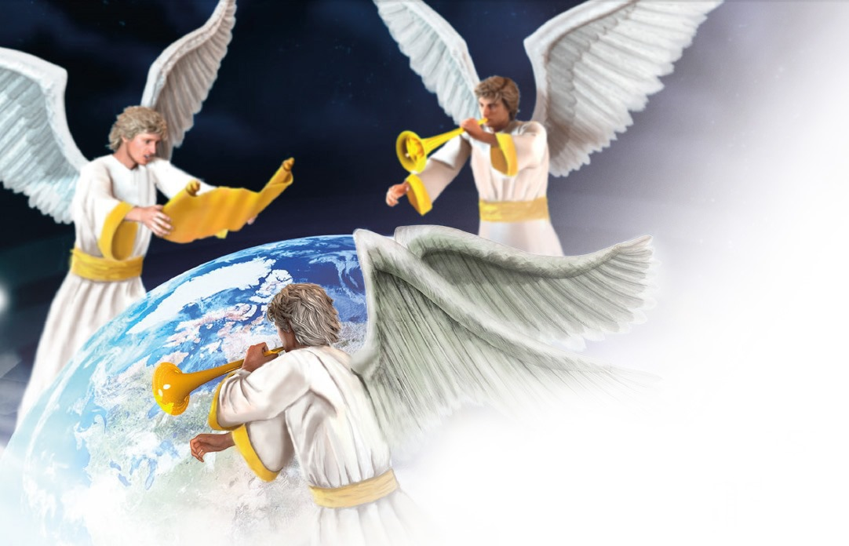


La lección de los niños para hoy es:
  Los Tres Ángeles
Sábado, 13 de junio de 2026

Slide 5
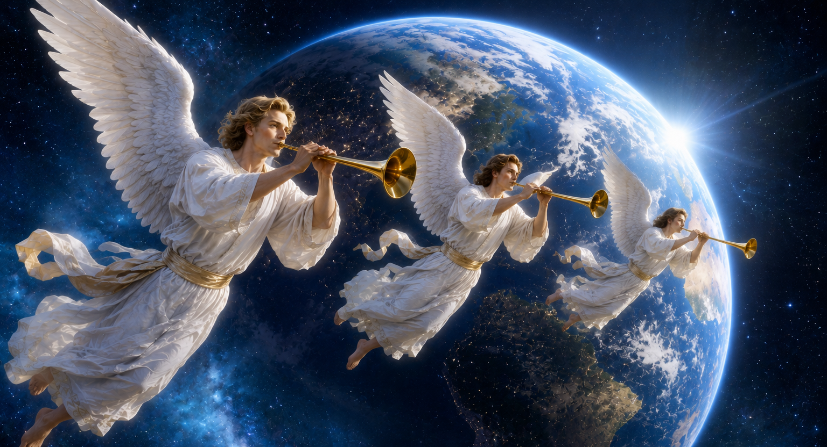
Los Tres Ángeles
Lección 11
Sábado, 13 de junio de 2026

Slide 6



Verso bíblico de memoria
“Aquí está la paciencia de los santos; aquí están los que guardan los mandamientos de Dios, y la fe de Jesús.”
(Apocalipsis 14:12)
Idea central
“Me fueron mostrados tres escalones: los mensajes del primer ángel, del segundo y del tercero. Dijo mi ángel acompañante: “¡Ay de aquel que mueva un bloque o una clavija de esos mensajes! La verdadera comprensión de esos mensajes es de importancia vital””
Primeros Escritos, pág. 258.
Introducción
Sábado, 13 de junio de 2026

Slide 7
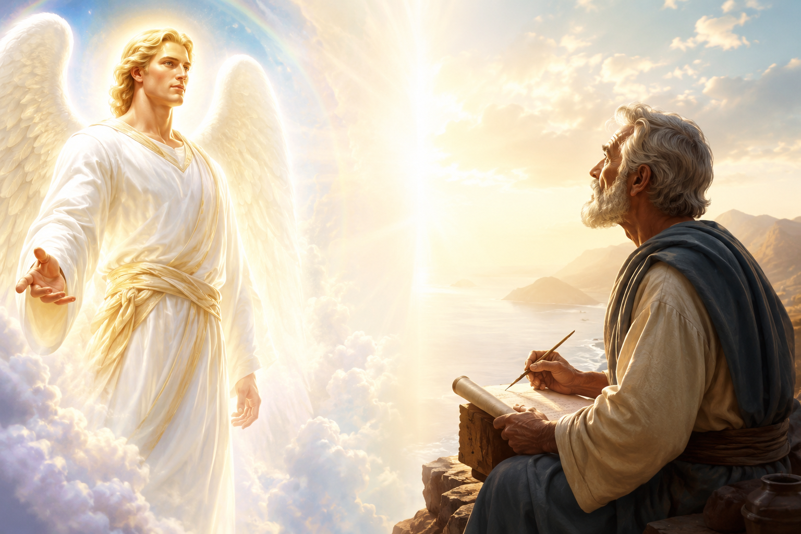
Los ángeles mencionados en Apocalipsis representan dos tipos de mensajeros: por un lado, están los ángeles como mensajeros celestiales que proceden directamente de la presencia de Dios…
…y tiene la misión de revelar las verdades proféticas, por otro lado, están los ángeles como mensajeros humanos, quienes reciben y transmiten los mensajes divinos…
…en ambos casos, su propósito es el mismo: enseñar, amonestar, guiar al pueblo de Dios transmitiendo fielmente su voluntad.
Compare y contraste los diferentes tipos de mensajeros representados por ángeles
Domingo
Ángeles en apocalipsis

Slide 8

Dios ha confiado la proclamación del evangelio a hombres y mujeres que han experimentado personalmente su gracia, para que puedan compartir con otros un testimonio vivo del amor y del poder salvador de Cristo…
…aunque los ángeles colaboran en la obra de salvación, el Señor ha confiado a su iglesia la responsabilidad de comunicar las buenas nuevas de salvación a todo el mundo.
¿Cómo envía Dios un mensaje a todos en la tierra
Domingo
Ángeles en apocalipsis

Slide 9
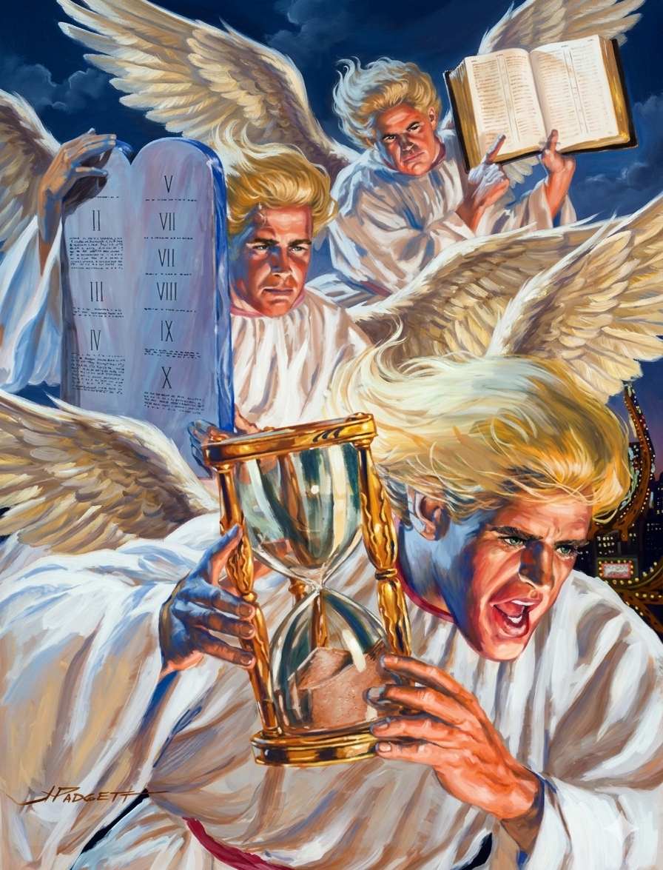
Los tres ángeles de Apocalipsis 14 representan simbólicamente al pueblo fiel de Dios que proclama al mundo el último mensaje de misericordia antes del regreso de Cristo…
…su misión es predicar el evangelio eterno, advertir contra los engaños religiosos de los últimos días, invitar a todos a permanecer fieles a Dios y a sus mandamientos, y guiar al mundo a una relación salvadora con Jesús.
¿Quiénes son simbolizados por los ángeles de Apocalipsis 14:6–12 y cuál es su misión?
Domingo
Ángeles en apocalipsis

Slide 10
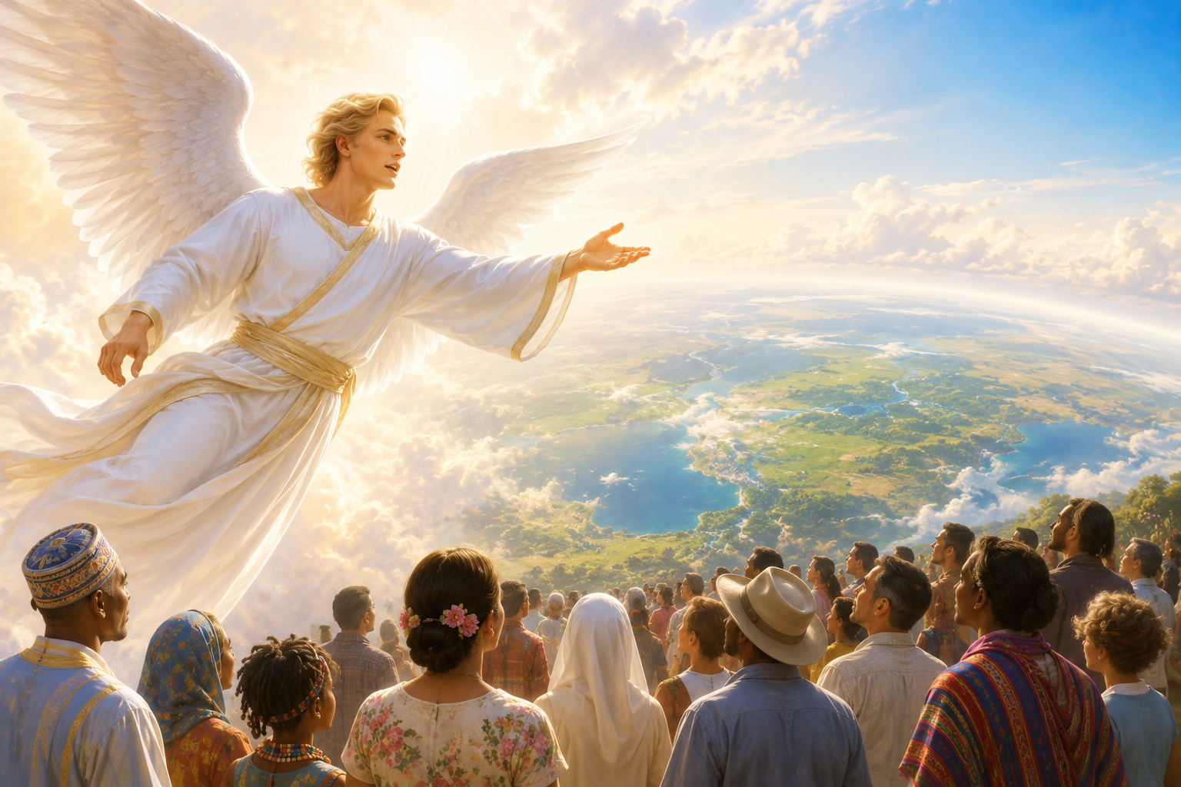
…el vuelo del ángel en medio del cielo simboliza la rapidez y extensión mundial con que este mensaje debe ser proclamado a cada rincón del planeta antes del fin.
El primer ángel lleva el evangelio eterno a toda la humanidad sin distinción de nación, tribu, lengua o pueblo, nadie queda excluido de la invitación a recibir el evangelio y prepararse…
Dios desea que todos tengan la oportunidad de conocer la verdad y ser salvos.
¿A quién lleva su mensaje el primer ángel?
Lunes
El primer ángel

Slide 11
…y adorad a aquel que hizo el cielo y la tierra, el mar y las fuentes de las aguas.
El primer ángel dirige la atención de toda la humanidad hacia Dios como el Creador del universo…
…llamando a reconocer que Dios es el Autor de toda la creación y, por lo tanto, el único digno de adoración.
¿Cómo llamó el primer ángel la atención hacia Dios como Creador?
Lunes
El primer ángel

Slide 12
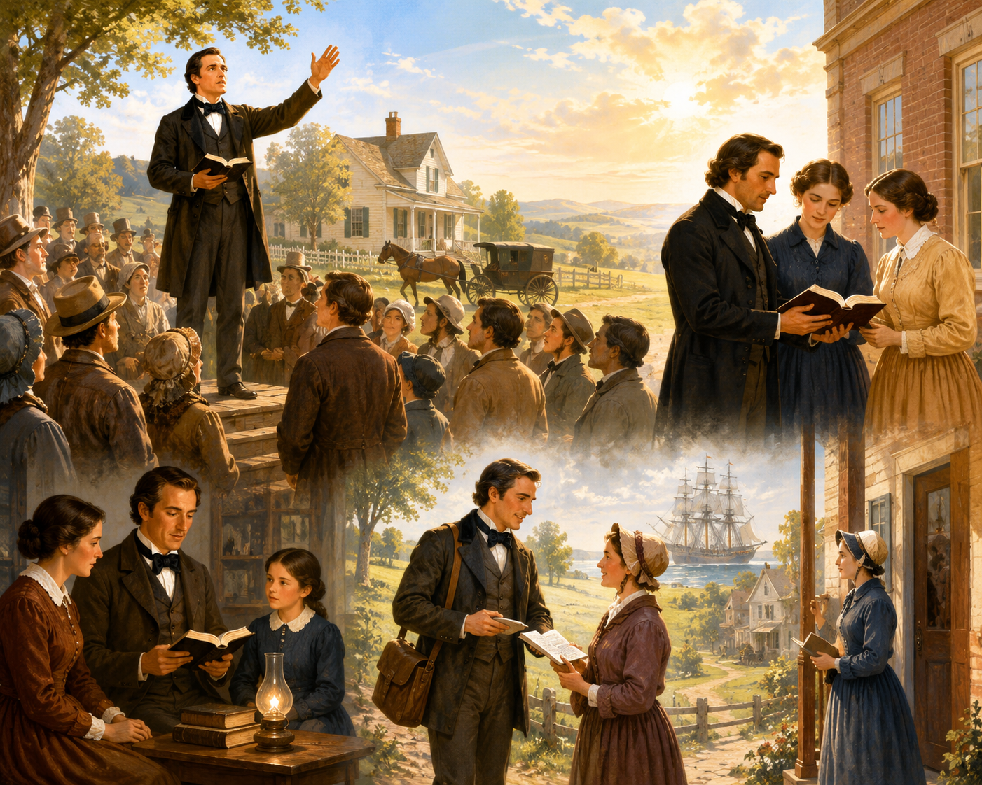
Comente cómo el Movimiento Adventista incorporó el mensaje del primer ángel y del juicio en su predicación sobre la inminente venida de Cristo
El Movimiento Adventista incorporó el mensaje del primer ángel al proclamar con gran fervor que la humanidad había entrado en el tiempo del juicio divino y que la segunda venida de Cristo estaba cercana, por todas partes fue predicado el mensaje del evangelio eterno…
…convencidos de que las profecías de Daniel 8:14 apuntaban al regreso de Cristo, llamaban a las personas al arrepentimiento, a la conversión y a una preparación espiritual sincera para encontrarse con Cristo, así la verdad del advenimiento fue aceptada por muchos miles.
Lunes
El primer ángel

Slide 13
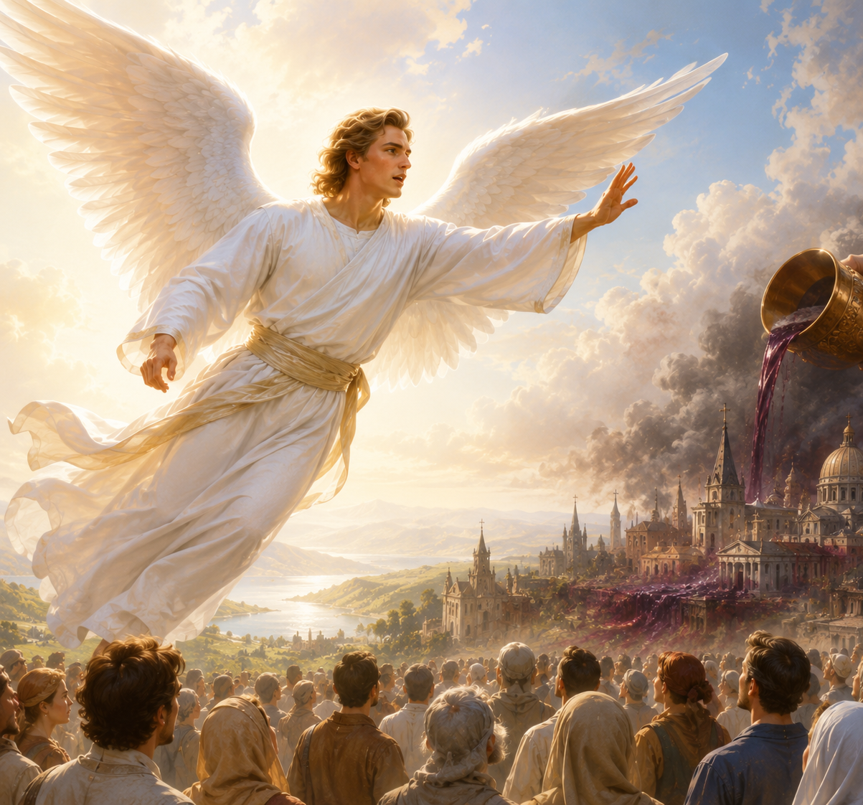
Ha caído, ha caído Babilonia, la gran ciudad, porque ha hecho beber a todas las naciones del vino del furor de su fornicación.
El segundo ángel declara que Babilonia había caído espiritualmente porque se ha apartado de la verdad bíblica y ha difundido falsas doctrinas…
…su mensaje denuncia la condición de las iglesias que mezclan las enseñanzas de Dios con tradiciones humanas, produciendo confusión espiritual…
…a la vez, constituye un llamado misericordioso, invitando a las personas a abandonar el error y regresar a la verdad de la Palabra de Dios..
¿Qué tenía que decir el segundo ángel sobre la condición espiritual de la profesa iglesia de Cristo?
Martes
El segundo ángel

Slide 14
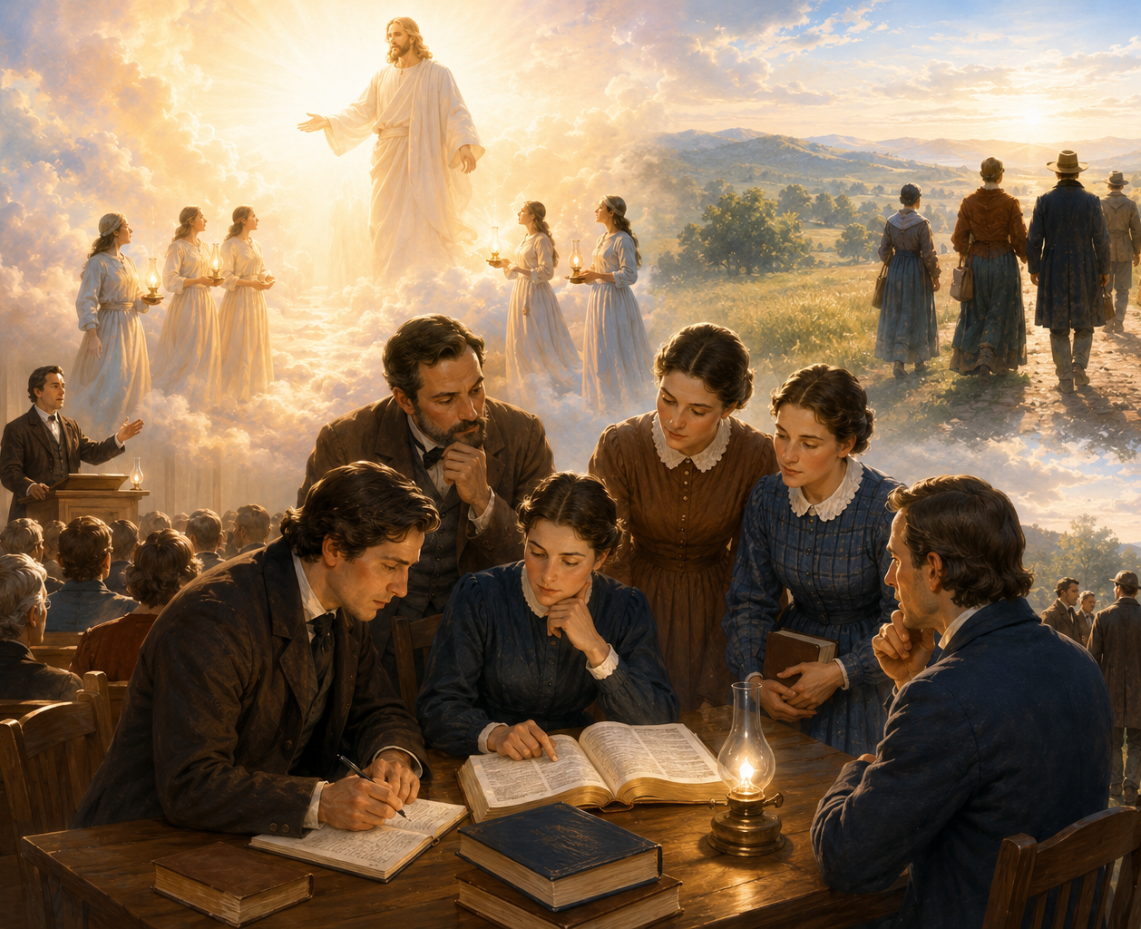
Los Adventistas interpretaron su primer chasco a la luz de Habacuc, comprendiendo que la visión aún esperaba su tiempo señalado y que debían perseverar en la fe, al volver a estudiar descubrieron que los 2.300 años concluían en el otoño de 1844...
…este hallazgo dio origen al mensaje del “clamor de medianoche” de Mateo 25:6, que llamaba a prepararse para la venida del Esposo, y llevó a muchos creyentes a separarse de aquellos que persistían en rechazar el mensaje profético.
Describa cómo los creyentes del Movimiento Adventista interpretaron su primer chasco, el descubrimiento del verdadero final de los 2,300 días y su llamado a separarse de los que rechazaron el mensaje.
Martes
El segundo ángel

Slide 15
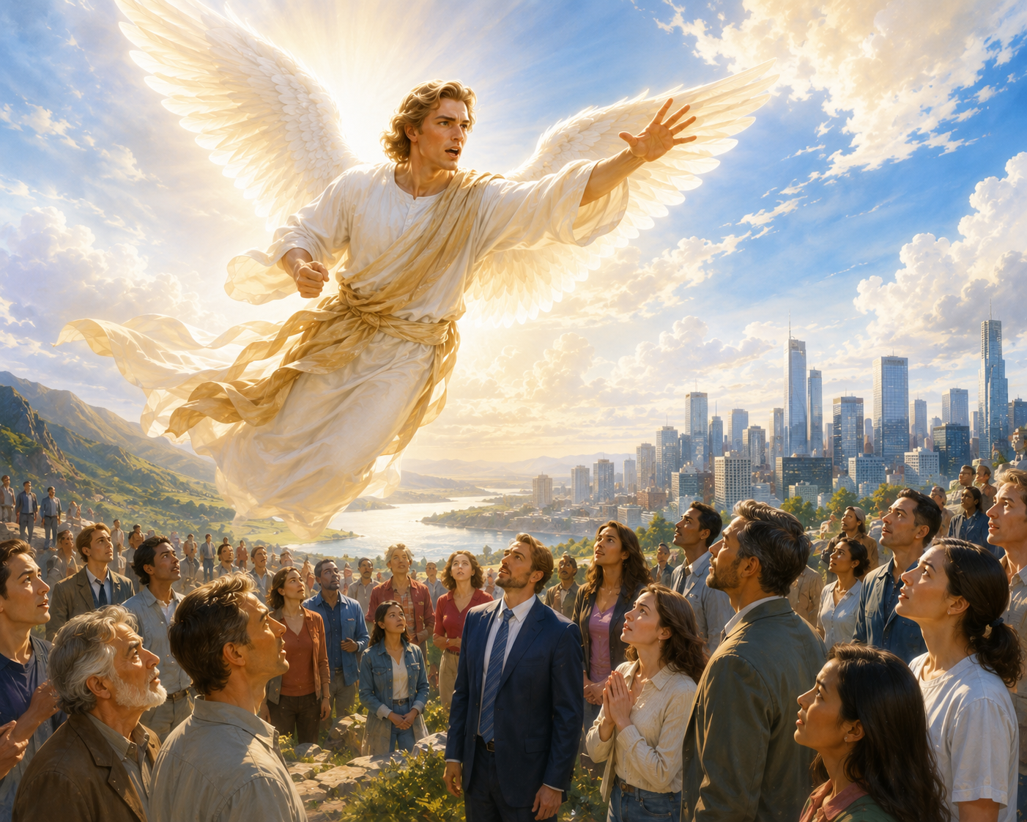
¿Qué impactante advertencia trae el tercer ángel?
El tercer ángel proclama la advertencia más solemne y seria, su mensaje amonesta a toda persona a no adorar a la bestia ni a su imagen, ni recibir su marca en la frente o en la mano…
…la razón de esta severa advertencia es que quienes acepten la autoridad de la bestia y rechacen la autoridad de Dios se colocarán deliberadamente en oposición a Él y recibirán los juicios divinos…
…este mensaje debe realizarse con claridad y poder, de manera que todas las personas comprendan la importancia de la decisión que deberán tomar en el conflicto final entre Cristo y Satanás.
Si alguno adora a la bestia y a su imagen, y recibe la marca en su frente o en su mano, él también beberá del vino de la ira de Dios…
Miércoles
El tercer ángel

Slide 16
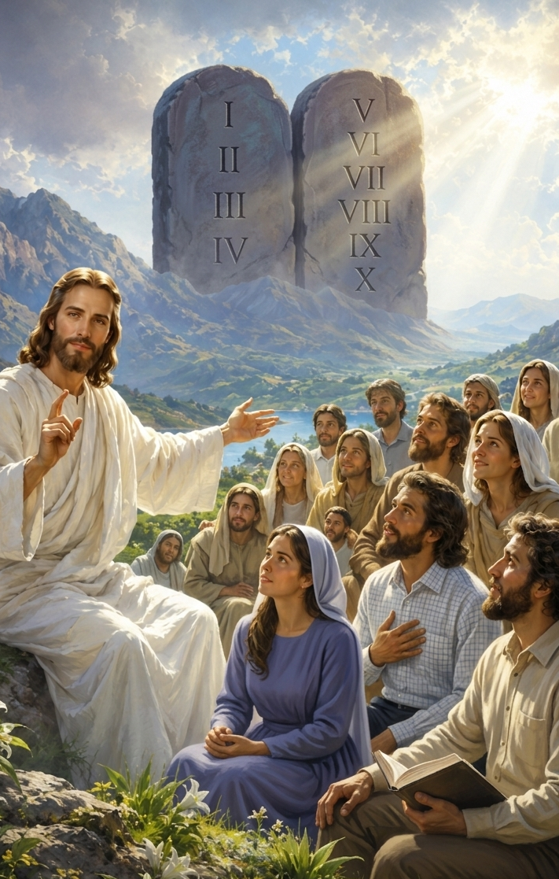
Los santos son distinguidos por su paciencia, su obediencia a los mandamientos de Dios y su fe en Jesús, y de un modo más particular…
…lo que les distinguirá será su respeto por el cuarto mandamiento puesto que señala a Dios como Creador y atestigua su derecho a la veneración y homenaje.
¿Cómo son distinguidos los santos en el tiempo del mensaje del tercer ángel?
Miércoles
El tercer ángel

Slide 17
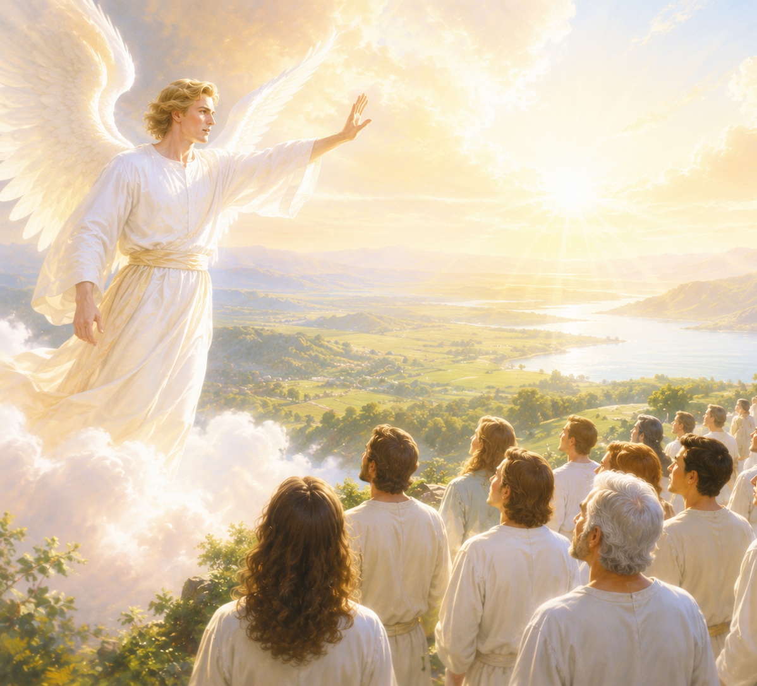
¿Cómo se describe el surgimiento del mensaje del tercer ángel?
El surgimiento del mensaje del tercer ángel se describe como una obra relacionada con el sellamiento del pueblo de Dios antes de los eventos finales…
…después de 1844, este mensaje comenzó con un pequeño grupo de creyentes que proclamaban el mensaje del sellamiento.…
…aunque sus inicios fueron humildes, Dios mostró que la luz de este mensaje se extendería progresivamente hasta alcanzar al mundo entero.
No hagáis daño a la tierra, ni al mar, ni a los árboles, hasta que hayamos sellado en sus frentes a los siervos de nuestro Dios.
El sello del Dios viviente será puesto únicamente sobre aquellos que se asemejen a Cristo en carácter…El sello de la ley de Dios se encuentra en el cuarto mandamiento.
Miércoles
El tercer ángel

Slide 18
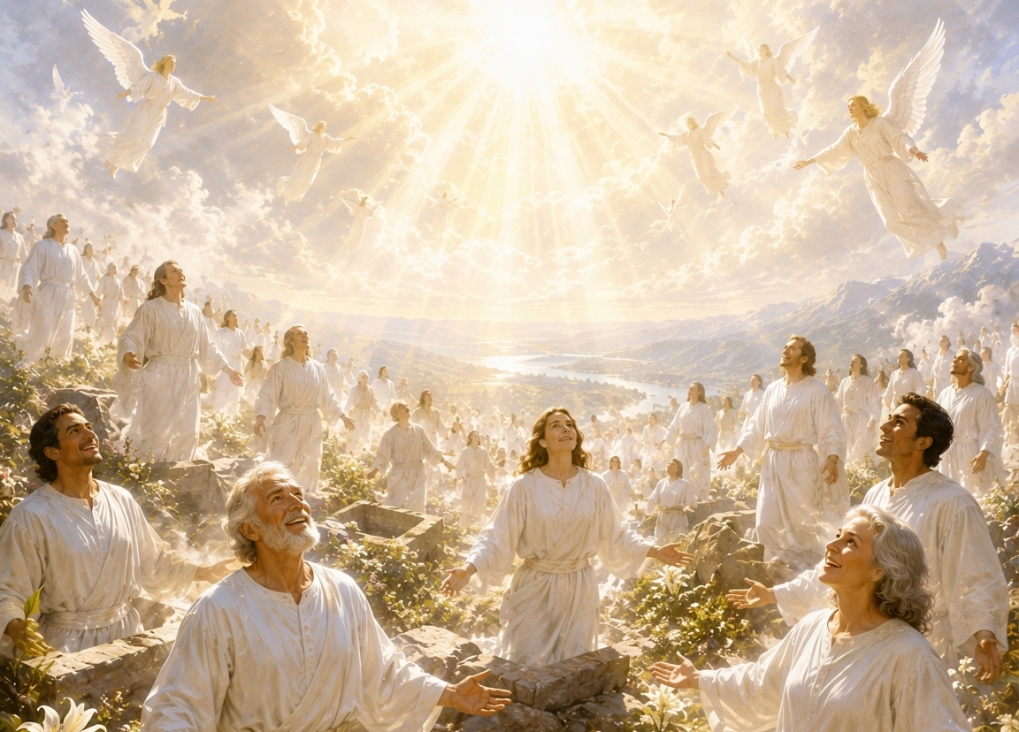
Aquellos que mueren en la fe del mensaje del tercer ángel forman parte del grupo de los 144.000, y tendrán el privilegio de resucitar en la resurrección especial para oír el pacto de paz que Dios pronunciará a favor de su pueblo…
…aunque descansen en la tumba, serán llamados a la vida antes de la venida visible de Cristo para participar de manera especial en los momentos culminantes del plan de redención.
Desde el cielo se oye la voz de Dios que proclama el día y la hora de la venida de Jesús, y promulga a su pueblo el pacto eterno.
¿Cómo se cumplirá la bendición proclamada sobre los que mueren en la fe durante la proclamación del mensaje del tercer ángel?
Jueves
El clímax del mensaje

Slide 19
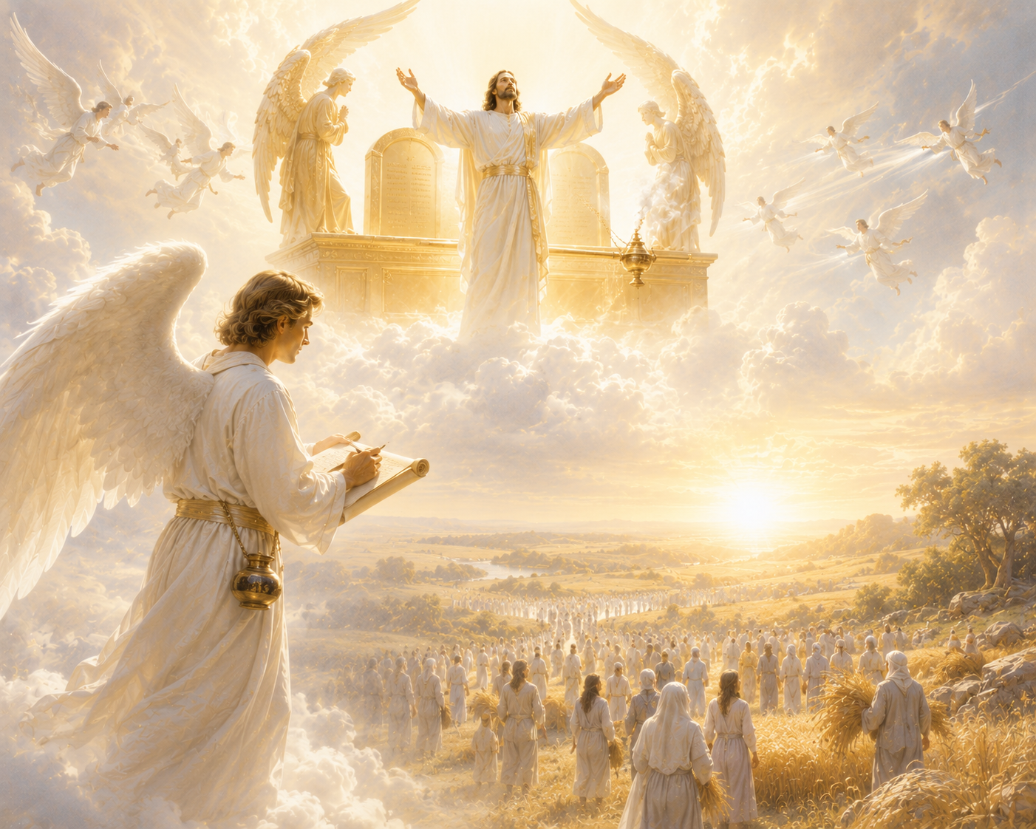
Consumado es
¿Qué acontecerá en la conclusión del mensaje de los tres ángeles?
A la conclusión del mensaje de los tres ángeles, Cristo deja de interceder por los pecadores y se prepara para regresar como Rey de reyes para recoger la cosecha de la tierra…
…en ese momento termina el tiempo de gracia para la humanidad y cada caso queda decidido para la eternidad, los justos serán librados y los impíos enfrentarán los juicios finales de Dios.
Jueves
El clímax del mensaje

Slide 20





En el libro de Apocalipsis, los ángeles representan tanto a los seres celestiales que colaboran en la obra de Dios como a los mensajeros humanos encargados de proclamar sus verdades al mundo.
El primer ángel de Apocalipsis 14 proclama el evangelio eterno a toda nación, tribu, lengua y pueblo, llamando a la humanidad a temer a Dios, darle gloria y adorarlo como Creador, porque ha llegado la hora de su juicio.
El segundo ángel de Apocalipsis 14 anuncia la caída espiritual de Babilonia, símbolo de los sistemas religiosos que se han apartado de la verdad bíblica al mezclar las enseñanzas de Dios con doctrinas y tradiciones humanas.
El tercer ángel de Apocalipsis 14 proclama la advertencia más solemne de la Biblia, llamando a la humanidad a no adorar a la bestia ni recibir su marca, sino a permanecer fiel a Dios en el conflicto final entre la verdad y el error.
Al concluir el mensaje del tercer ángel, los casos de todos habrán sido decididos, Cristo terminará su ministerio intercesor y regresará para recoger la cosecha de la tierra, llevando a los redimidos a su reino eterno.
Resumen
Afirmo lo que aprendí

Slide 21

Avanzo
Creo que Dios envía un mensaje final al mundo para llamar a las personas a adorarlo y prepararse para su venida.
al tomar buenas decisiones
¡Decido aceptar este mensaje y compartirlo con otros para que también se preparen!
Decisión
Aplico a mi vida lo que aprendí

Slide 22


Soy Mayordomo:
Planifico mi ofrenda
Para transferencias bancarias:
Banco Pacífico
Cuenta Corriente #637254
Banco Pichincha
Cuenta de Ahorros #3735728600
RUC: 1790984362001
ADVENTISTAS DEL SÉPTIMO DÍA MOVIMIENTO DE REFORMA UNION ECUATORIANA
DIEZMOS
OFRENDAS
“Hoy más que nunca, la fidelidad se aferra a la promesa”
Mayordomía
Malaquías 3:10

